Slide 1
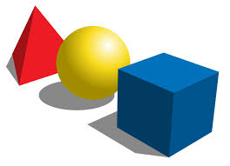
GOMETRIA

Slide 2
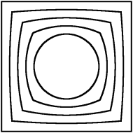
Geometría Topológica
Las invariantes que caracterizan a la geometría topológica son:
El tipo de lugar geométrico: Abierto o cerrado con la consiguiente determinación de distintas regiones en el espacio: interior, exterior y frontera
Continuidad o discontinuidad del lugar geométrico
Orden entre los elementos del lugar geométrico
Tipo de conexión entre los elementos del lugar geométrico

Slide 3
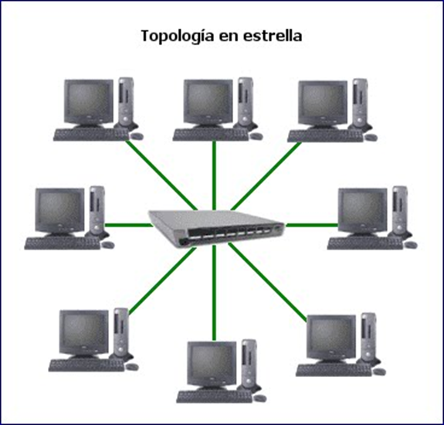

Slide 4
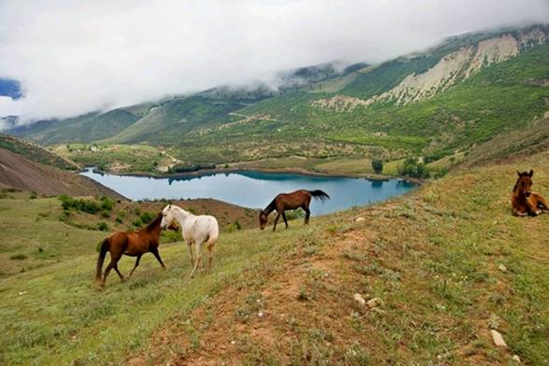
Gomería Proyectiva
Las invariantes que caracterizan a la geometría proyectiva son la orientación y la localización en el espacio que podemos traducir en términos como :
Delante-Atrás
Encima-Debajo
Derecha-Izquierda
Entre
Al lado
Enfrente

Slide 5
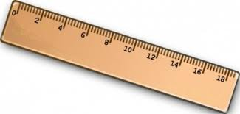
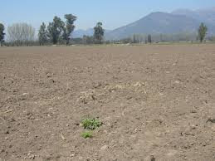
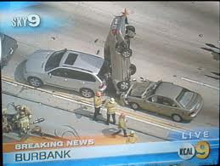
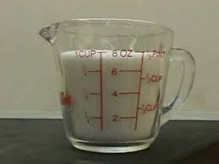
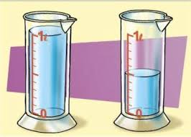
Gomería Métrica
Las invariantes que caracterizan a la geometría métrica son:
La medida de segmentos, superficies o volúmenes
La medida de los ángulos ( la perpendicularidad, el paralelismo)
La forma

Slide 6
Hay que tener en cuenta que la geometria metrica comprende todos los invarientes de las otras dos y la proyectiva comprende los variantes topologicos
Debemos tener en cuenta que, en la mente del niño se desarrollan simultaneamente los tres tipos de geometria, a pesar de la construcion matematica que implica esa inclusion secuencial desde la geometria metrica a la topologica. Por tanto desde el punto de vista pedagogico, es recomendable la propuesta indistinta de situaciones en que se intoduscan conceptos topologicos, metricos o proyectivos.

Slide 7
LA MEDIDA
Tamaño, longitud, superficie, angulos, masa, capacidad, volumen , tiempo, dinero
Relacion sobre la construccion de los sistemas de medidas creados por la humanidad y los niños de preescolar

Slide 8
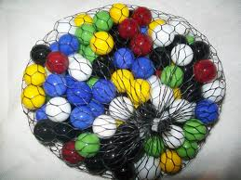
Numeros que nos permiten cuantificar magnitudes
Cualquier magnitud necesita ser dividida en unidades que puedan contarse dado que ellas en si mismas constituyen una unidad
Usar instrumentos de medicion en sus primeros acercamientos al concepto de medida puede perjudicar al niño en la comprension del concepto de medida?.

Slide 9
La aplicacion de un instrumento de medida solo expresa un resultado numerico y eso no es medir sino que es leer la medicion.
Medir la cinta
El niño debe comenzar usando medidas no convencionales es decir recorrer un camino similar al que recorrio la humanidad hasta llegar a medir, solo asi es posible de llegar al cocepto dde medida

Slide 10
La humanidad llego a tomar medidas
Los grupos sociales descubrieron que podian establecer comparaciones y determinar diferencias a travez de utilizar diferentes patrones.
Medir terrenos, intercambios comerciales, construcciones, viajes, etc.
Algunas soluciones que inicialmente, se concretaron en la utilizacion de madidas de orden antropomorfico.
Longitud------- pie, pulgada, puño
Distancias-----tiro de piedra y ballesta
Generacion de conflictos por las variables corporales
Finalmente surgen las unidades convencionales pero basdas en un personaje reconocido dela region. Por ejemplo la Yarda que se fijo a partir de la distancia de la nariz de enrique I a sus llemas de los dedos con el brazo extendido.
Despues se cortaron varas a la medida y despues se fueron dividiendo mediante marcas mas pequeñas llegando asi a la regla, el metro etc.

Slide 11
La nocion de la medida se construye solo apartir de haber logrado la comprension del numero
La nocion de la medida se construye a partir de procesos propios de la medicion
Piaget
Vigotski
Medida

Slide 12
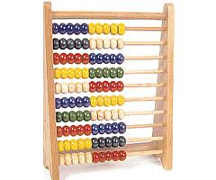
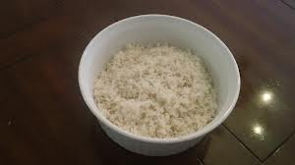
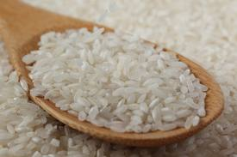
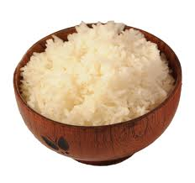
Posible percepcion visual
Influyen variables ajenas a la medida
No es posible percepcion visual
Cuanto mas largo?
Comparaciones Cualitativas
Cuantitativo:
La medida
Unidades no convencionales
Unidades convencionales

Slide 13
Conceptos
Medir:
Medida:
Unidad de Medida:
Longitud:
Masa:
Peso:
Capacidad:
Tiempo:
Dinero:

Slide 14
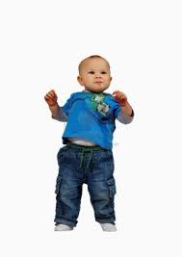
Medida y longitud
Pasos Chicos
Pasos de Gigante

Slide 15
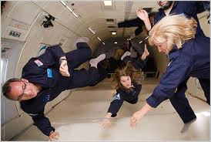
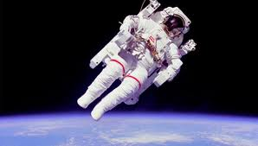
Masa y Peso
Que pesa mas un kilo de plomo o un kilo de Pluma?

Slide 16
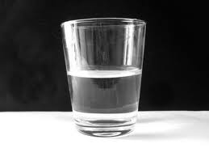
Capacidad

Slide 17
Tiempo

Slide 18
Dinero

